Slide 1

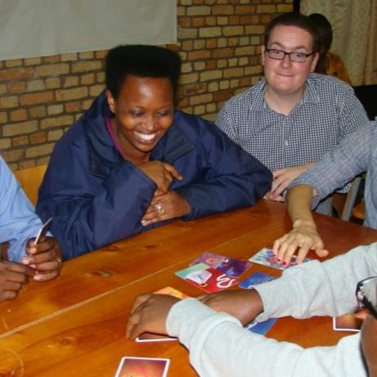
Banco Palmas
Une banque communautaire
Carême 2016
Région Île-de-France

Slide 2

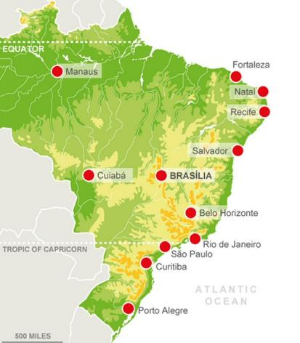
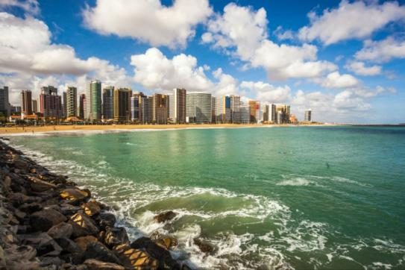
Il était une fois au Brésil …
… Conjunto Palmeiras, une favela déshéritée,
à une dizaine de km de Fortaleza, 5ème ville du Brésil, dans le Nordeste, no man’s land sans infrastructures, ni eau, ni électricité, ni transports
C’est à Conjunto Palmeiras que Fortaleza avait relogé de force, en 1973, les démunis du centre ville.
En 1991, début des travaux d’urbanisation de la favela, gérés par les habitants eux-mêmes.

Slide 3
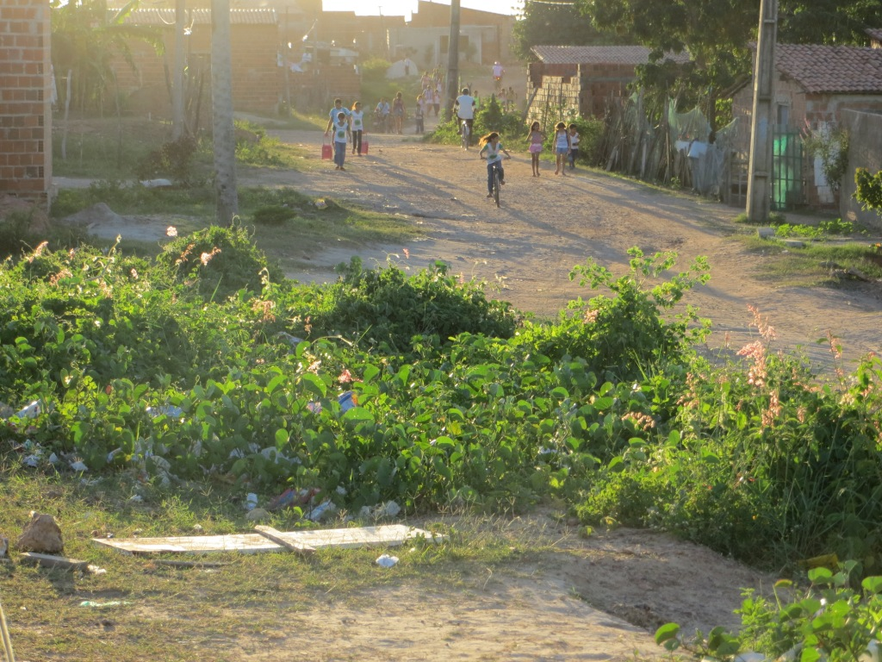
Le Conjunto Palmeiro

Slide 4
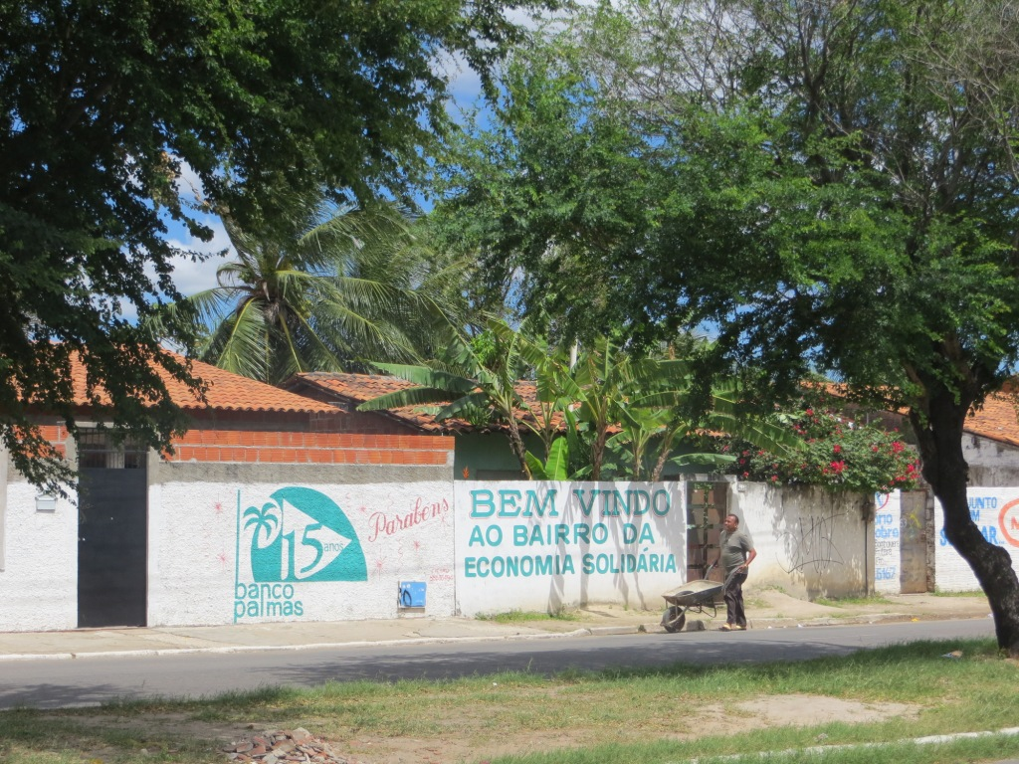
Le Conjunto Palmeiro

Slide 5
… Le Conjunto Palmeiras
Début des années 2000, la favela a changé de visage,
les maisons en « dur » ont remplacé les cahutes de fortune
mais la pauvreté reste une réalité quotidienne.
Les leaders communautaires pointent
la croissance des inégalités dans le quartier,
l'immense carence d'emplois
et l'absence de qualification des habitants.
Nouvel objectif : lutter contre la pauvreté et l'exclusion sociale.

Slide 6
Naissance de la Banco Palmas
Début 1998, création de la Banque Palmas
Aide initiale de 2000 Réals (Rs), consentie par un partenaire du CCFD, Fapag.
Objectif : générer du travail et des revenus dans le Conjunto Palmeiras, par le biais du microcrédit à la production ET à la consommation
En 2002, lancement du Palmas, qui complète l'architecture d’un système de relocalisation des échanges.
Le Palmas, monnaie locale utilisable uniquement dans le quartier, sert à acheter dans les commerces de proximité.

Slide 7
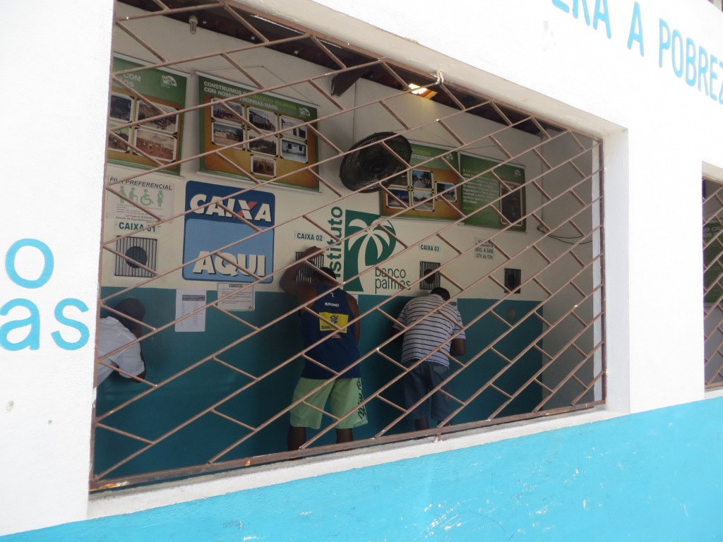
Guichet sécurisé du Banco Palmas

Slide 8
la Banco Palmas
La Banque Palmas, Banque du peuple, est gérée par les habitants du Conjunto Palmeiras.
Elle lutte au quotidien contre la précarité, avec deux armes :
le microcrédit
une monnaie locale, le Palmas.
La Banco Palmas est au cœur d'un réseau d'économie solidaire, pour une relocalisation des échanges socio-économiques, sans s'affranchir des circuits financiers traditionnels.
Son originalité : accorder des microcrédits à la production ET à la consommation afin de générer, en même temps, l'offre et la demande dans le quartier.
Portefeuille de crédit de plus d'1,5 millions de reals
Partenariat étroit et inédit, noué depuis 2005, avec la Banque du Brésil, l'institution financière la plus puissante du pays.

Slide 9
la Banco Palmas au service du développement du quartier
Rôle de « correspondant bancaire » de la Banque du Brésil
là où aucun organisme financier classique ne s'installe, faute de rentabilité.
Les habitants bénéficient ainsi d'un guichet universel leur permettant
- de régler leurs factures,
- d'ouvrir un compte courant,
- de percevoir salaire et pension de retraite
- mais également de recevoir des formations professionnalisantes
- et d'accéder aux offres d'emploi locales.
Ce maillage serré de dispositifs solidaires permet à la banque communautaire d'instaurer un cercle vertueux de développement endogène au sein du quartier. Et ainsi de mettre en place les bases d'une économie locale ouverte sur le monde et ses transformations.

Slide 10
L’instituto palmas
En 2004, l'équipe du Banco Palmas a créé l'Instituto Palmas, chargé de capitaliser et diffuser les expériences et pratiques du Banco Palmas.
L'Instituto devient la branche de formation du Banco Palmas en 2009.
A côté de sa branche strictement bancaire, le Banco Palma développe au travers de l’Instituto toute une activité de stimulation de la vie et de l'intégration économique autour du Quartier Palmeiras :
monnaie sociale,
"cycle-prépa" pour propulser des adolescents du quartier vers l'université,
formation d'entrepreneurs solidaires,
pool d'entreprises sociales dans le textile, la cosmétique, l'alimentation, la fabrication de produits de nettoyage, le tourisme alternatif, l'industrie de la culture...

Slide 11
La relation partenariale
CCFD – Banco Palmas
La Banco Palmas est née, en 1998, grâce à un prêt
du FAPAG, fonds de crédit solidaire pour des projets locaux, géré par l'ONG Cearah Periferia de Fortaleza, alors partenaire du CCFD.
C’est l’Instituto qui devient partenaire du CCFD-Terre Solidaire en 2010, suite à une visite de Joaquim Melo à Paris en 2009.
En 2014, la relation partenariale avec le CCFD se concentre sur deux défis :
  aider les femmes les plus pauvres, exclues et désocialisées de la zone à devenir des créatrices de richesse locale, compétentes et sûres de leur place dans la société?
  dynamiser la vie économique du quartier et relever le pari de transformer la perception qu'en ont les habitants de la ville, pour le faire passer d'un statut de marginalité à un statut de quartier recherché (notamment pour la qualité de sa gastronomie)?

Slide 12
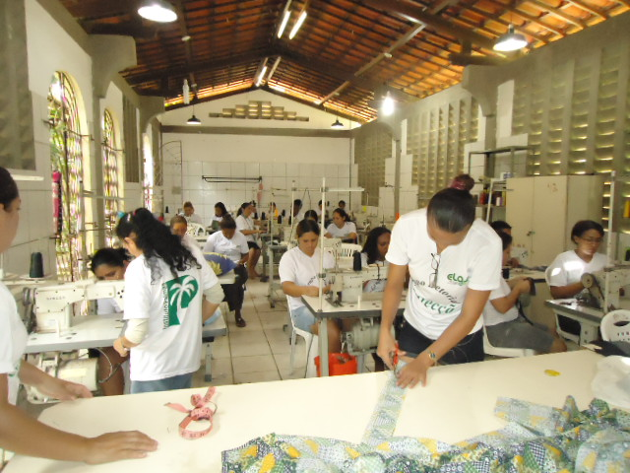
Cours de confection

Slide 13
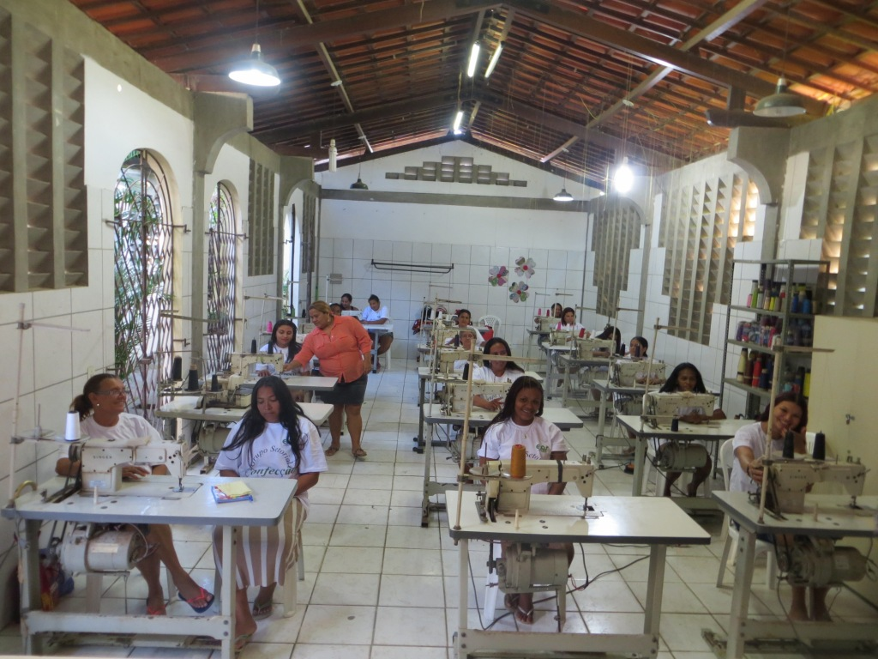
Atelier couture

Slide 14
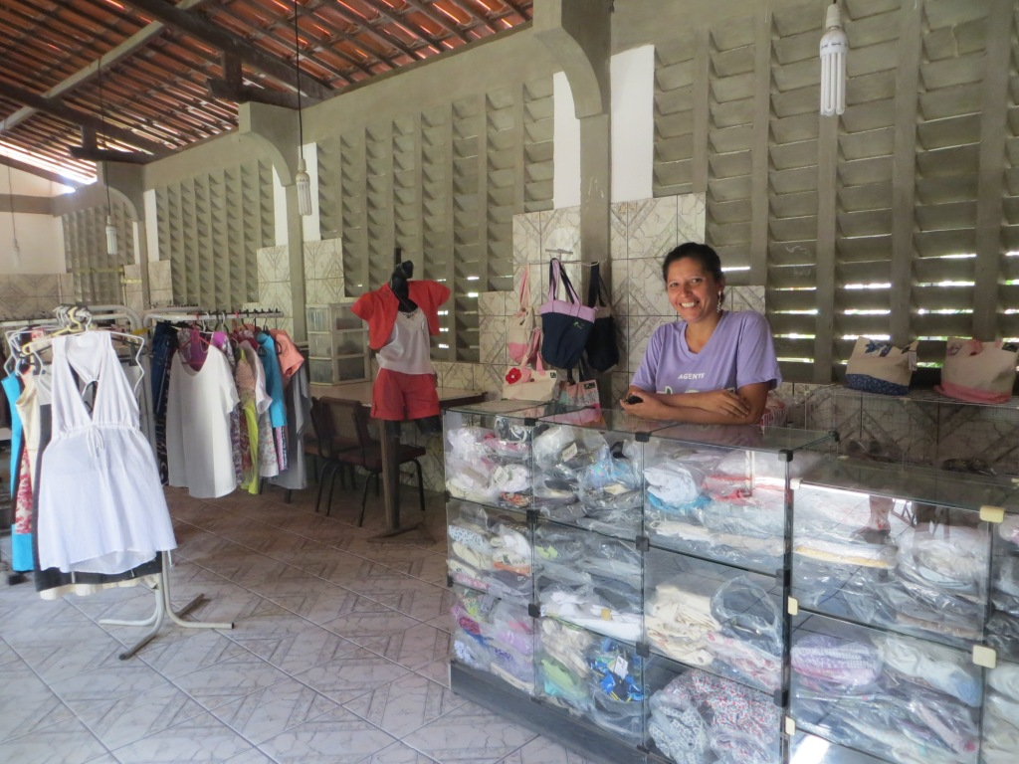
Boutique communautaire

Slide 15
Le projet ELAS
En 2011-2012, lancement du projet ELAS
Bénéficiaires : environ 1000 femmes en situation d’extrême pauvreté
Objectifs :
les réintégrer dans le circuit économique et leur rendre une dignité citoyenne
dynamiser la vie économique du quartier
Le comité de gestion, à vocation multiplicatrice, auquel s'intègrent des femmes bénéficiaires du programme
En 2012/2013, dans le cadre de ce projet, le Banco Palmas a proposé le lancement d'un Festival Culinaire de Périphérie pour attirer la population d'autres zones de la ville dans ce quartier déshérité.
Bénéficiaires de ce nouveau programme : environ 500 femmes

Slide 16
Le projet ELAS p2
Au programme, une série d'actions sur 3 ans
un renforcement des petites entreprises solidaires locales
de cuisine, pâtisserie, confiserie artisanale
des sessions de formation professionnalisante à la cuisine,
à l'hygiène, à la gestion et notamment ouverture de 3 nouveaux cours de cuisine (cursus de 80 heures par cours/ 15 femmes par cours)
organisation de 5 festivals gastronomiques en 2014.
Bénéficiaires directs : 500 femmes en extrême pauvreté.
Moyens mis en œuvre par le partenaire : 1 coordinateur à plein temps 12 mois, 10 agents d'inclusion socio-productive, 1 conseiller de crédit, 1 accompagnateur pour le Conseil de gestion, des enseignants et formateurs, matériel de formation, frais de logistique …
Le CCFD soutient ce programme pour un montant annuel
de 20 000 euros/an.

Slide 17
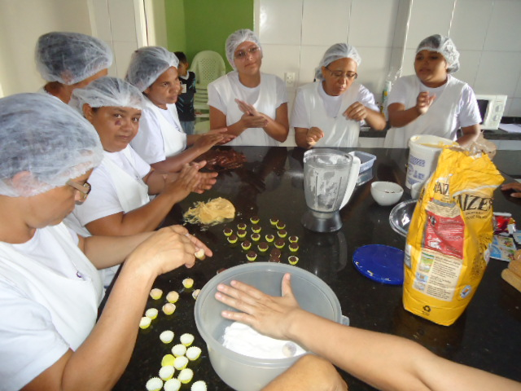
Cours de cuisine

Slide 18
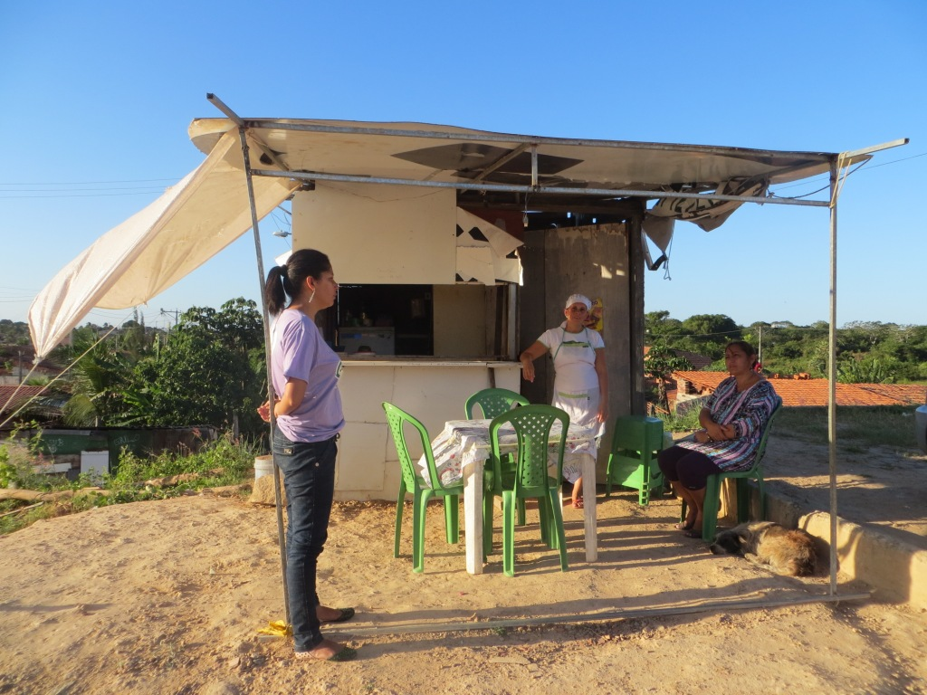
Kiosque café

Slide 19
Michel Rouyer avec le soutien de
Yvonne Belaundé
Version du 14 février 2016

